Slide 1
Disuguaglianze, salari e lavoro: cosa è successo nella crisi
Maurizio Franzini
Sapienza Università di Roma
Fabriano, 24 novembre 2017

Slide 2
5 domande
Qual è la performance (comparata) dell’Italia nell’occupazione/disoccupazione negli ultimi anni?
Qual è l’andamento della disuguaglianza e della povertà?
Qual è la situazione delle Marche?
Quale la responsabilità dell’austerity?
Cosa possiamo aspettarci dalla crescita economica?

Slide 3
Tassi di disoccupazione in Europa e variazione tra il 2013 e il 2016.
Fonte: Employment and social development in Europe, 2017

Slide 4
 | 2013 | 2016 | Variaz % |  |  | 2013 | 2016 | Variaz %
AT | 5,4 | 6,0 | 11,1% |  | EE | 8,6 | 6,8 | -20,9%
FI | 8,2 | 8,8 | 7,3% |  | DE | 5,2 | 4,1 | -21,2%
LU | 5,9 | 6,3 | 6,8% |  | EU28 | 10,9 | 8,5 | -22,0%
FR | 10,3 | 10,1 | -1,9% |  | HR | 17,4 | 13,3 | -23,6%
IT | 12,1 | 11,7 | -3,3% |  | ES | 26,1 | 19,6 | -24,9%
BE | 8,4 | 7,8 | -7,1% |  | MT | 6,4 | 4,7 | -26,6%
DK | 7,0 | 6,2 | -11,4% |  | SK | 14,2 | 9,7 | -31,7%
SE | 8,0 | 6,9 | -13,8% |  | PT | 16,4 | 11,2 | -31,7%
EL | 27,5 | 23,6 | -14,2% |  | LT | 11,8 | 7,9 | -33,1%
EA19 | 12,0 | 10,0 | -16,7% |  | UK | 7,6 | 4,8 | -36,8%
RO | 7,1 | 5,9 | -16,9% |  | IE | 13,1 | 7,9 | -39,7%
CY | 15,9 | 13,1 | -17,6% |  | PL | 10,3 | 6,2 | -39,8%
NL | 7,3 | 6,0 | -17,8% |  | BG | 13,0 | 7,6 | -41,5%
LV | 11,9 | 9,6 | -19,3% |  | CZ | 7,0 | 4,0 | -42,9%
SI | 10,1 | 8,0 | -20,8% |  | HU | 10,2 | 5,1 | -50,0%

Slide 5
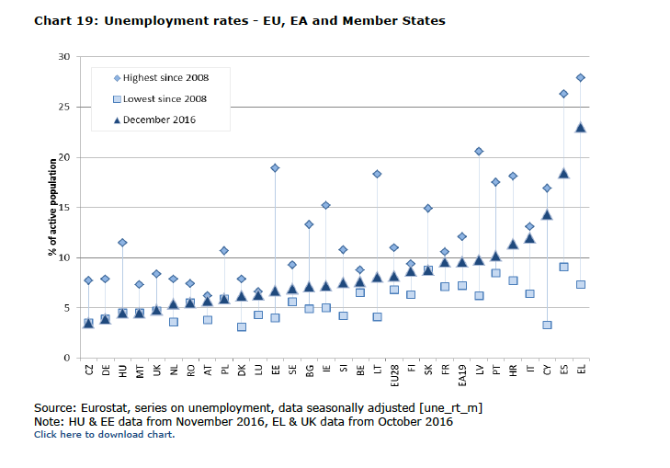
Il tasso di disoccupazione più alto dal 2008 e quello di dicembre 2016

Slide 6
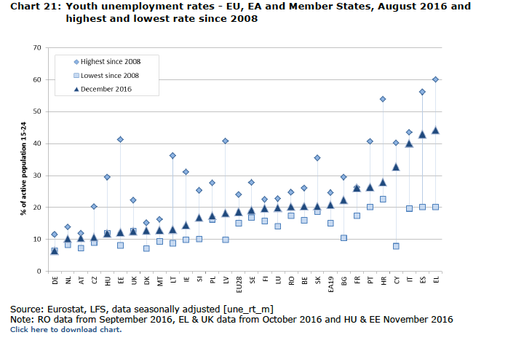
Il tasso di disoccupazione giovanile più alto dal 2008 e quello di dicembre 2016

Slide 7
Sottoutilizzazione del lavoro correlata al tasso di disoccupazione, 2015
(OECD 2017)

Slide 8
Tassi di occupazione in Europa e variazione tra il 2013 e il 2016.
Fonte: Employment and social development in Europe, 2017

Slide 9
 | 2013 | 2016 | Variaz % |  |  | 2013 | 2016 | Variaz %
LU | 71,1 | 70,7 | -0,6% |  | SI | 67,2 | 70,1 | 4,3%
FI | 73,3 | 73,4 | 0,1% |  | EE | 73,3 | 76,6 | 4,5%
AT | 74,6 | 74,8 | 0,3% |  | LV | 69,7 | 73,2 | 5,0%
FR | 69,5 | 70,0 | 0,7% |  | CZ | 72,5 | 76,7 | 5,8%
BE | 67,2 | 67,7 | 0,7% |  | EL | 52,9 | 56,2 | 6,2%
NL | 75,9 | 77,1 | 1,6% |  | BG | 63,5 | 67,7 | 6,6%
SE | 79,8 | 81,2 | 1,8% |  | PL | 64,9 | 69,3 | 6,8%
DE | 77,3 | 78,7 | 1,8% |  | IE | 65,5 | 70,3 | 7,3%
CY | 67,2 | 68,8 | 2,4% |  | HR | 57,2 | 61,4 | 7,3%
DK | 75,6 | 77,4 | 2,4% |  | SK | 65,0 | 69,8 | 7,4%
RO | 64,7 | 66,3 | 2,5% |  | MT | 64,8 | 69,6 | 7,4%
IT | 59,7 | 61,6 | 3,2% |  | LT | 69,9 | 75,2 | 7,6%
EA19 | 67,7 | 70,0 | 3,4% |  | PT | 65,4 | 70,6 | 8,0%
UK | 74,8 | 77,6 | 3,7% |  | ES | 58,6 | 63,9 | 9,0%
EU28 | 68,4 | 71,1 | 3,9% |  | HU | 63,0 | 71,5 | 13,5%

Slide 10
Disuguaglianza e povertà: 5 indici
Disuguaglianza nei redditi disponibili (Gini)
Disuguaglianza nei redditi di mercato (Gini)
Povertà (relativa) prima dei trasferimenti
Povertà (relativa) dopo i trasferimenti
Reddito del 20% più ricco in rapporto a quello del 20% più povero

Slide 11
Disuguaglianza nei redditi disponibili
(indice Gini, dati OCSE)

Slide 12
Disuguaglianza nei redditi di mercato
(indice Gini, dati OCSE)

Slide 13
Povertà (relativa) prima dei trasferimenti

Slide 14
Povertà (relativa) dopo i trasferimenti

Slide 15
S80/S20

Slide 16
S80/S20

Slide 17
Commenti
In molti paesi non sembra essere cresciuta la quota di reddito (lordo) appropriata dall’1% più ricco della popolazione.
Comunque in molti casi si tratta di quote elevatissime o elevate: Usa circa 20%, Ita circa 10%
In qualche caso la povertà post- trasferimenti diminuisce mentre cresce la disuguaglianza.
Quindi contano le modalità della redistribuzione (austerity). Ad esempio progressività dei sistemi fiscali…

Slide 18
La performance dell’Italia nel confronto con 11 paesi
Indicatori migliorati | 0
Miglior posizione nelle variazioni degli indicatori | 6°
Numero posizioni migliori nella classifica nel 2014 rispetto a 2008 | 0
Migliore posizione in graduatoria nel 2014 | 8°
Notes:
In nessuno di questi indicatori miglioriamo rispetto al 2008 (anche se in qualche caso limitto milgioriamo rispetto al 2012)
Nella classifica tra 12 paesi la posizione più onorevole è un sesto posto nel gini di mercato
In nessun caso migliriamo la posizione in graduatoria rispetto al 2008 e nel 2010 la posizione migliore in valore assoluto è l’ottva posizione con il gini disponibile (peggio di noi Spagnam Portogallo UK e Usa).
Pertanto è davvero diffcile dire che la situazione per l’Italia sia migliorata in questi anni.
Consolazione: si tratta di cambiamenti di limitato impatto.

Slide 19
Ma…
Si tratta di cambiamenti contenuti
In qualche caso il dato del 2014 è leggermente migliore di quello del 2012 o 2013: il Gini dei redditi di mercato era 51,4% nel 2012 ora è 51,2%; quello dei redditi disponibili 33% contro 32,6%.
Però, la povertà peggiora costantemente

Slide 20
Qualche altra informazione

Slide 21
La quota di working poor fra i lavoratori dipendenti privati in Italia, 25-54 anni
E’ working poor chi ha una retribuzione inferiore al 60% della corrispondente retribuzione mediana.
Fonte: Elaborazioni su dati AD-SILC

Slide 22
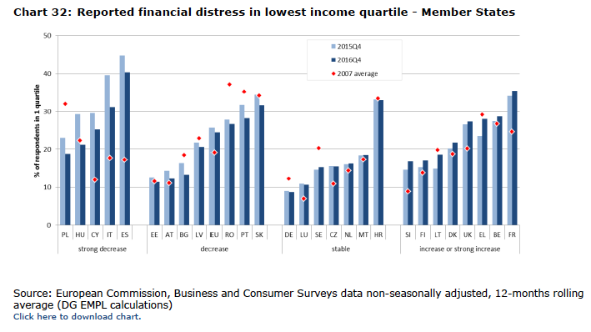
Il disagio finanziario del 25% più povero

Slide 23
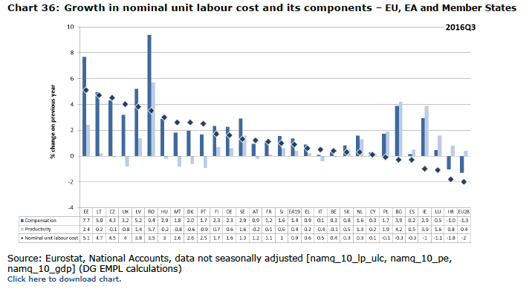
Crescita dei salari e della produttività

Slide 24
La disuguaglianza nelle regioni

Slide 25
La disuguaglianza nelle regioni

Slide 26
Gli effetti dell’austerità
Alcuni studi (Schneider et al., Applied Economic Letters 2017) trovano che in generale l’austerità accresce la disuguaglianza al top mentre può diminuire quella al bottom, ed il primo effetto è più marcato
Se questo avviene con povertà crescente è probabile che la disuguaglianza al bottom si riduca perché scende chi sta (un po’) meglio, non viceversa
La maggiore disuguaglianza al top probabilmente dipende soprattutto dalla caduta dei redditi più bassi tra i più alti
Comunque gli effetti dell’austerità dipendono da come è realizzata: tagli alle spese, aumenti di tasse, ecc.

Slide 27
Modelli di austerità
L’austerità può incidere sulla redistribuzione ma anche sui redditi di mercato e la disuguaglianza di mercato, principalmente attraverso la disoccupazione ma anche il contenimento dei redditi più bassi.
L’ austerità recente (soprattutto tagli alla spesa) non aiuta le povertà e neanche le disuguaglianze.
Possibile un miglioramento dei conti pubblici senza questi danni?

Slide 28
I tagli al welfare e la disuguaglianza
Se l’austerità è realizzata con taglio alla spesa sociale possono esservi effetti sulla disuguaglianza non colti dai tradizionali indicatori
Esempio: se taglio le imposte personali e “privatizzo” il welfare l’indicatore può segnalare una riduzione di disuguaglianze (per la riduzione delle tasse sui meno abbienti) ma tenendo conto dei maggiori costi privati di Welfare si tratta di una riduzione “fittizia”.

Slide 29
Può esistere austerity egualitaria?
Gli effetti sul reddito di una variazione delle imposte sono minori di quelli di una corrispondente variazione della spesa pubblica
Quindi uguali variazioni di imposte e spesa pubblica provocano aumento del reddito e questo può aversi anche se le imposte crescono un po’ più della spesa, cioè con benefici per il saldo primario
L’occupazione potrebbe crescere e se le imposte ricadono soprattutto sui più ricchi anche la disuguaglianza nei redditi disponibili potrà diminuire, ecc.
Ma questa sembra fantascienza anzi, scienza fantastica

Slide 30
Le disuguaglianze e i livelli di attività
Non è automatico l’effetto positivo di un allentamento del vincolo di bilancio sulla disuguaglianza
E non è automatico l’effetto positivo della crescita economica sulla disuguaglianza
Uno sguardo agli anni precedenti la crisi del 2007…...

Slide 31
Il reddito dell’1% più ricco e quello medio
 | USA (dollari) |  | ITALIA (euro)
 | reddito medio dell’1% più ricco
1980 | 355.000 | 94.000
2007 | 1.057.000 | 180.000
variazione 1980/2007 | 197,50% | 91,60%
 | reddito medio della popolazione
1980 | 44.000 | 14.000
2007 | 58.000 | 18.000
variazione 1980/2007 | 32,70% | 34,10%
Quanti redditi “medi” Per un reddito “ricco”? | da 8,2 a 18,3 | da 6,8 a 9,9

Slide 32
Conclusioni
Le disuguaglianze sono alte da diversi decenni, non sono un fenomeno ciclico anche se possono risentire marginalmente dei livelli di attività economica
Inoltre, hanno aspetti che le rendono scarsamente accettabili, al di là della loro altezza (redditi altissimi in mercati protetti, influenza delle origini familiari, ecc.)
Per affrontarle occorrono politiche strutturali e ben coordinate, un disegno unitario che si preoccupino della crescente disuguaglianza che si genera nei mercati e non solo di redistribuire.
E le tendenze in atto (nei mercati) non sono tranquillizzanti: imprese superstar, robotizzazione, ecc.

Slide 33
Grazie
Cosa si potrebbe fare?
“Manifesto contro le disuguaglianze”
www.eticaeconomia.it

